Slide 1


PREZENTARE PROGRAM AWARD
Zanesti
21 februarie 2017

Slide 2

Competente
?
?
☺
Tineri angajati
☺
?
Angajatori care ofera …
☹
☹
?
?
Tineri care cauta …
…Locuri de munca

Slide 3
Competente:
Pasiune
Invatare continua
EQ
Integritate
Initiativa
Matematician
It
Comportamentale
Tehnice
Sanatos
Atitudine
Cambridge
Chimist
Punctualitate
Comunicare
Inspiratie
Echipa
Colaborare
Dezvoltarea celorlalţi
Feedback
Asertivitate

Slide 4

Award-ul reprezintă un program de dezvoltare personală, îndreptat către tinerii din toată lumea, care îşi propune să îi ajute să dobândească deprinderi pentru viaţă şi, astfel, să aibă un impact pozitiv în comunităţile în care trăiesc şi în întreaga lume.
Deschis tuturor Voluntar Echilibrat
Non-competitiv Progresiv
Notes:
El reuseste sa faca acest lucru deoarece este un program voluntar, in care tinerii intra fiindca isi doresc acest lucru. Dar mai ales este un program deschis tuturor celor care doresc echilibru si progres in viata lor personala sau, de ce nu, profgesionala.

Slide 5

Ce au toți acești oameni în comun?
Notes:
Si o sa incepem cu o intrebare: Ce credeti ca au in comun toti acesti oameni?

Slide 6
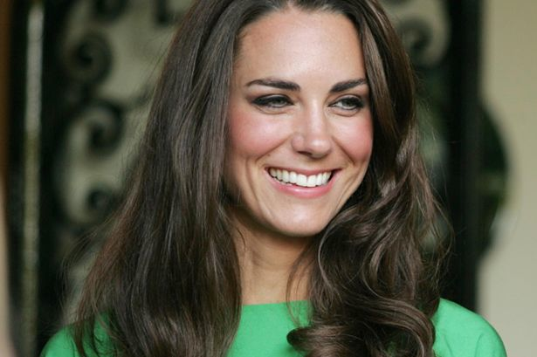
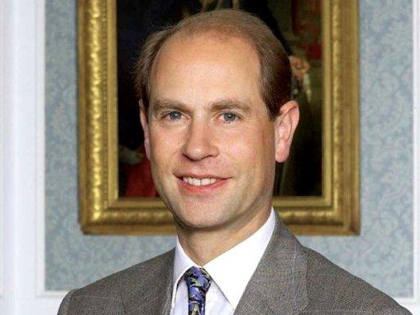
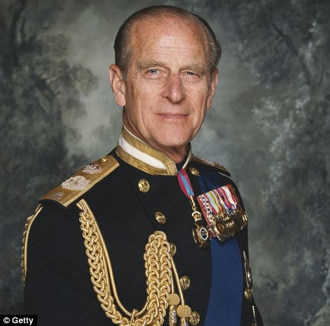
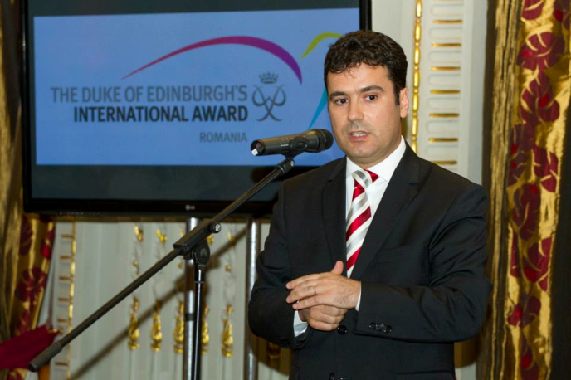
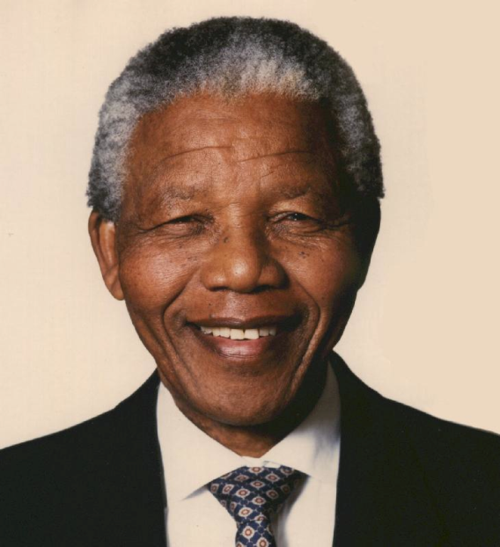
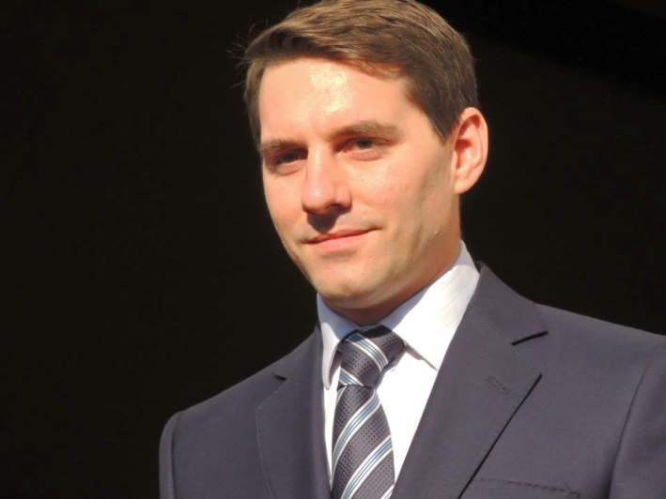
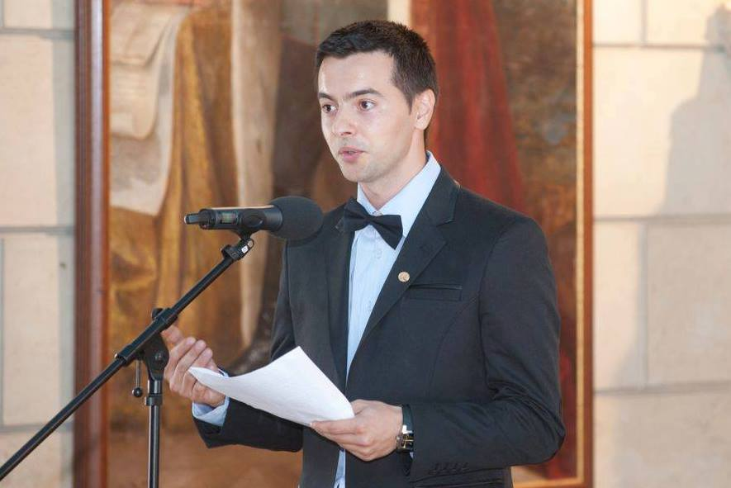
HRH Duchess of Cambridge
HRH Prince Edward
HRH Prince Philip
Remus Pricopie – Ministru Educatiei
Nelson Mandela
ASR Principele Nicolae al Romaniei
Andrei Todoran
Notes:
Programul The Duke of Edinburgh’s International Award
Ducele de Edinburgh este creatorul programului
Printul Edward este cel care duce mai departe misiunea tatalui sau si detinator de Aur. El este Presedintele Consiliului International Award.
Alteta Sa Regala Catherine este detinatoare a nivelului de Aur
Principele Nicolae este Ambasador al programului in Romania
Nelson Mandela este primul patron al Award-ului in Africa de Sud
Cu Ministerul Educatiei s-a semnat un contract de parteneriat in 2013
Andrei Todoran este detinator de Bronz Argint si Aur, participant Award in Romania

Slide 7
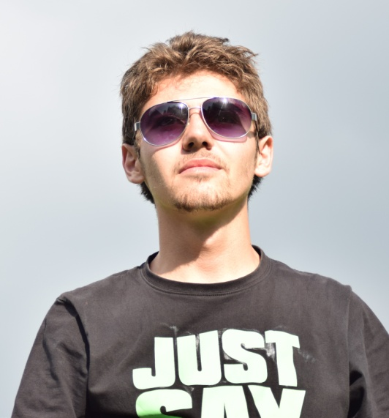
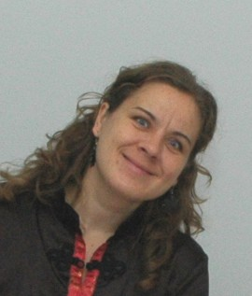
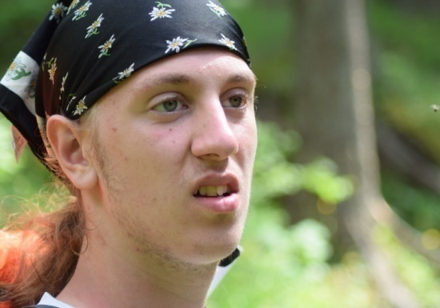
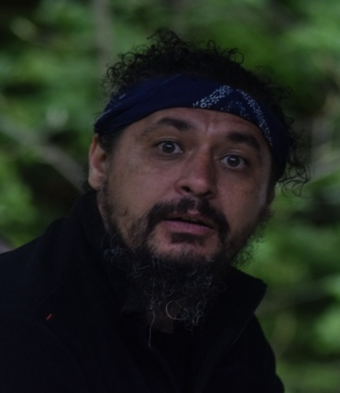
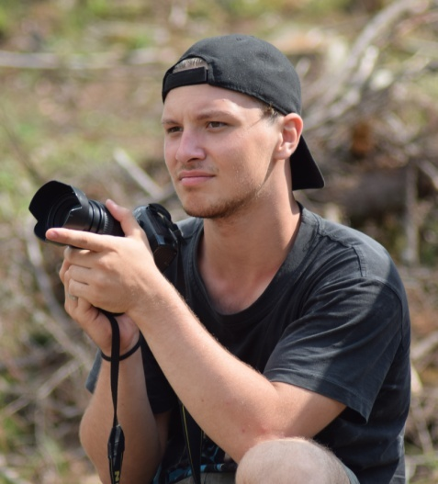
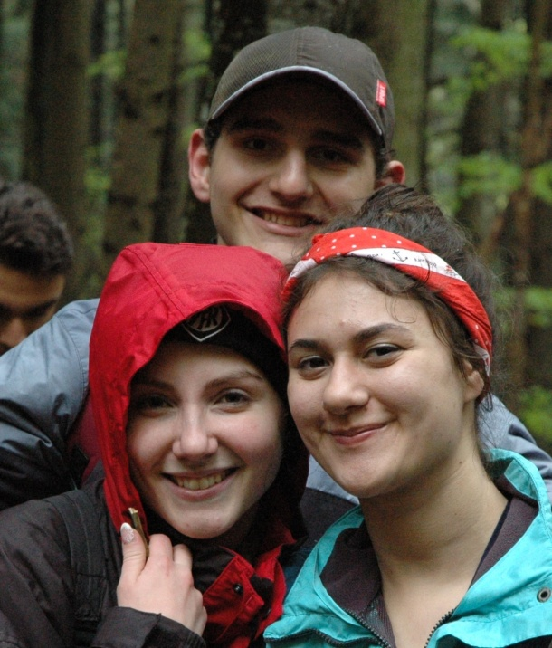
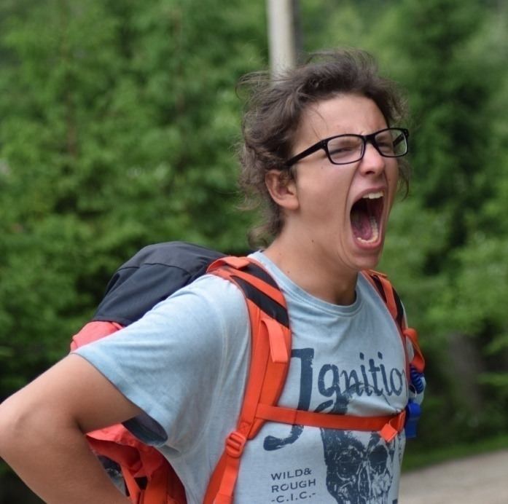
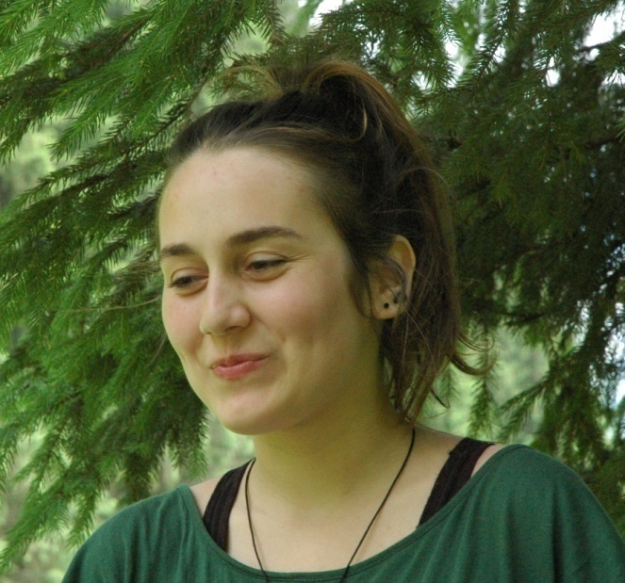
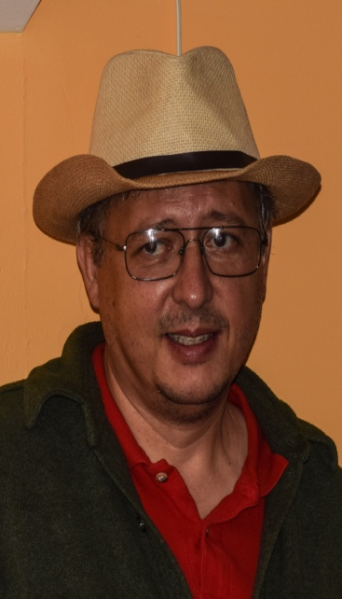
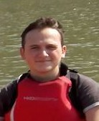
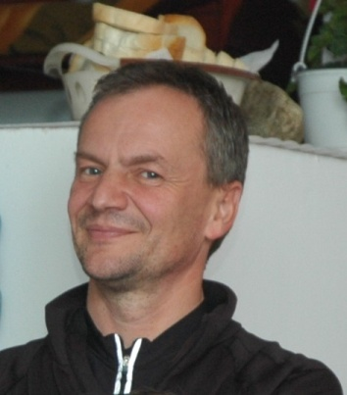
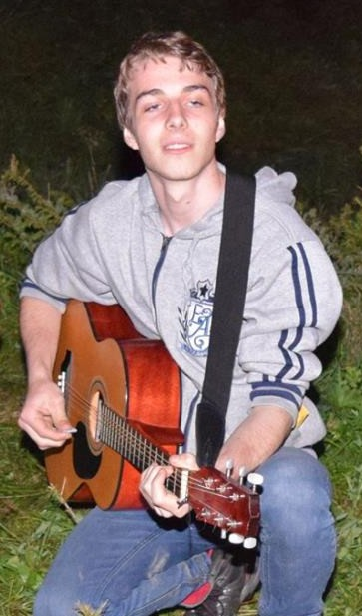
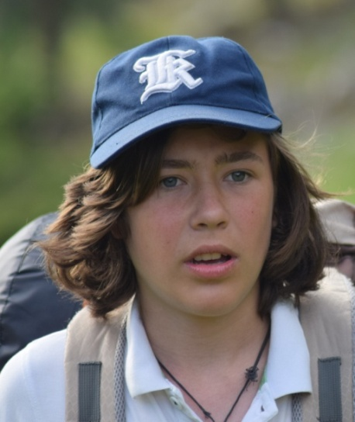
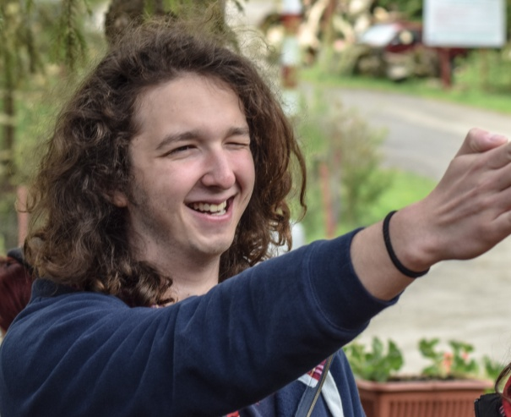
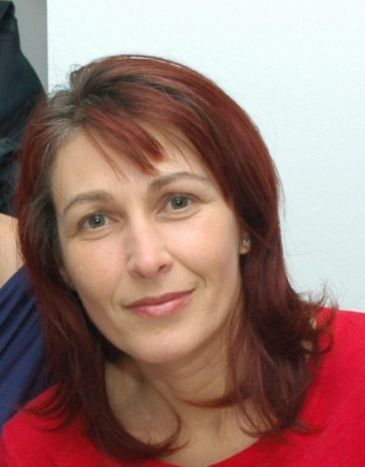
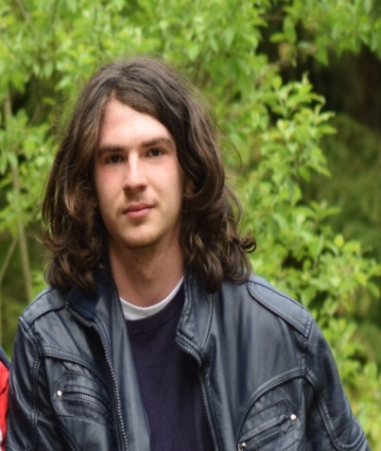

Slide 8


Principii Operaţionale
Structurat pe 3 nivele:
Bronz-14 ani Argint-15 ani Aur- 16 ani
4 secţiuni
Cu o secţiune adiţională la nivelul de Aur: Proiect Rezidenţial

Slide 9
LIDER AWARD mentor, indrumator
INSTRUCTOR
oferă îndrumare în cadrul activităţilor desfăşurate de tineri
SUPRAVEGHETOR este responsabil pentru siguranţa participanţilor în Aventură
EVALUATOR
se asigură că standardele programului sunt îndeplinite în cadrul Aventurii
Notes:
De-alungul acestui curs vom vorbi despre diferite roluri in program.
Liderul Award este acea persoana adulta care va ajuta tanarul sa isi fixeze obiective si sa si le atinga pe parcursul nivelelor si sectiunilor programului.
Instructorul este acea persoana care va ajuta tanarul sa isi dobandeasca anumite abilitati. De exemplu, un instructor de ghitara este persoana care il va invata pe tanar sa invete sa cante la acest instrument.
Supraveghetorul si evaluatorul apar numai in cadrul sectiunii de Aventura.

Slide 10
Bronz
Voluntariat | Abilităţi Personale | Activităţi fizice
3 luni | 3 luni | 3 luni
Toţi participanţii vor efectua suplimentar 3 luni într-una din cele 3 secţiuni, la alegere
Aventura – 2 zile/1 noapte
Notes:
Asa cum se poate observa, perioada minima pe care un tanar o va petrece in Award la nivelul de bronz este de 3 luni. Cu toate acestea, pentru a demonstra perseverenta, el va face una din sectiuni 6 luni de zile.
De exemplu, un tanar sportiv poate alege sa faca voluntariat 3 luni de zile, sa invete o limba straina 3 luni de zile dar sa mearga la atletism 6 luni de zile.

Slide 11
Argint
Voluntariat | Abilităţi Personale | Activităţi fizice
6 luni | 6 luni | 6 luni
Aplicanţii direcţi – vor face încă 6 luni într-una din secţiuni, la alegere
Aventura – 3 zile/2 nopţi
Notes:
Un participant care a parcurs bronzul va petrece minim 6luni de zile in Award.
Daca insa doreste sa se inscrie in Argint direct, atunci programul lui poate arata asa:
6 luni voluntariat, 12 luni instrument muzical, 6 luni inot. Si asta fiindca tanarul din acest exemplu nu este un bun sportiv si obiectivul lui este sa cante intr-o formatie, astfel incat vrea sa se perfectioneze.

Slide 12
Aur
Voluntariat | Abilităţi Personale | Activităţi fizice
12 luni | 12 luni | 12 luni
Aplicanţii direcţi – vor face încă 6 luni într-una din secţiuni, la alegere
Aventura – 4 zile/3 nopţi
Plus un Proiect rezidential de 5 zile şi 4 nopţi
Notes:
Exemplu asemanator cuc el de la argint

Slide 13

Exemple abilitati personale - 1
Muzica: a cânta la un instrument, a învață o teorie muzicala, a cânta într-un cor sau trupa, a fi DJ, ...
Asociate sportului: critic de sport, arbitru, confecționare sau întreținere echipamente sportive, ...
Lucru manual: Ceramica, olărit, împletituri de coșuri, broderie, origami, pictura (pe sticla), realizare de bijuterii, compoziție de poezie, desen, istoria artei, design, fotografie, sculptura, ...
Mediu si natura: agricultura, îngrijirea acvariilor, astronomie, apicultura, ornitologie, conservare, dresaj animale, gastronomie, pescuit, silvicultura, grădinărit, horticultura, îngrijire de cai, meteorologie, geografie
Dramaturgie: teatru, jonglerie, teatru de păpuși
Notes:
Toate aceste sectiuni va vor aduce si foarte multe beneficii. Dupa cum vedeti, programul va aduce recunoastere, va ajuta in viata profesionala, dar in acelasi timp va va aduce noi prieteni si distractie, pe langa cele scrise mai sus.

Slide 14
Exemple abilitati personale - 2
Comunicare: regie film sau video, studii cinematografice, limbajul semnelor, Braille, învățare de limbi străine, producere de reviste si buletine electronice, citit, scris, abilitați de prezentare, oratorie si activități de dezbatere, editare de materiale, jurnalism, IT, construire/dezvoltare de siteuri.
Jocuri: Biliard, jocuri de cărți, șah, table, darts, bowling, jocuri de mima, jocuri de societate
Deprinderi pentru viata: democrație si studii politice, planificare si organizare de evenimente, managementul finanțelor, conștientizarea sănătății
Abilitați vocaționale: contabilitate, cosmetica, tehnologia informației, jurnalism, moda, croitorie, tâmplărie, arta culinara, fabricare si restaurare mobilier.
Notes:
Toate aceste sectiuni va vor aduce si foarte multe beneficii. Dupa cum vedeti, programul va aduce recunoastere, va ajuta in viata profesionala, dar in acelasi timp va va aduce noi prieteni si distractie, pe langa cele scrise mai sus.

Slide 15
Exemple activitati fizice
Sporturi cu mingea: fotbal de orice fel, volei, baschet, handbal, tenis de camp, squash, tenis de masa
Atletism: Alergare, sarituri, aruncarea cu ciocanul, biathlon, triathlon, alergare montana,
Sporturi de apa: canoe, caiac, inot, polo, canotaj, surf, ski nautic, inot sincron, scufundari De iarna: ski, snowboard, bob, patinaj, hochei, ski fond Arte martiale: Karate, Aikido, Judo, Box, etc Sporturi cu animale: Echitatie
Fitness: Aerobic, Jogging, antrenament cu greutati, indoor cycling, zumba, tension training, dans la bara, yoga, pilates (pentru ombunatatirea mobilitatii)
Sporturi de aventura: Alpinism (cu variante), catarare, drumetii, parasutism, parapantism
Diverse: Dans (popular, de societate, artistic, acvatic, la bara), ciclism, gimnastica, lupte libere, wrestling, role, skateBoard, orientare turistica, badminton
Notes:
Toate aceste sectiuni va vor aduce si foarte multe beneficii. Dupa cum vedeti, programul va aduce recunoastere, va ajuta in viata profesionala, dar in acelasi timp va va aduce noi prieteni si distractie, pe langa cele scrise mai sus.

Slide 16
Voluntariat - exemple
A face voluntariat inseamna sa faci ceva, gratuit, pentru cineva care are nevoie de acest lucru
Scopul este de a invata cum sa fii de ajutor altora din jurul tau precum si comunitatii de care apartii.
Multe din problemele unei comunitati pot fi rezolvate prin activitati de voluntariat
Pentru persoane din comunitate: Vizite constante la persoane nevoiașe (în vârsta, cu dizabilitati) oferind asistenta la cumpărături, grădinărit, activități in gospodărie, sau pur și simplu companie; munca voluntara în spitale sau centre medicale; ajutor la un ziar sau un post de radio local; prim ajutor: folosirea abilitaților dobândite la un curs in beneficiul comunității, sanitar la meciuri de fotbal sau la competiții de dans;
Notes:
Toate aceste sectiuni va vor aduce si foarte multe beneficii. Dupa cum vedeti, programul va aduce recunoastere, va ajuta in viata profesionala, dar in acelasi timp va va aduce noi prieteni si distractie, pe langa cele scrise mai sus.

Slide 17
Voluntariat - exemple
Munca de tineret: conducerea unui club sau a unei organizații de tineret; asistenta la predarea la școli primare; diverse activitati la o biblioteca din zona
Educație: lucrul cu persoane experimentate in scopul educării comunității locale sau a unor grupuri specifice din comunitate; predarea scrisului si a cititului, asistenta la efectuarea temelor pentru acasă celor care au nevoie
Mediu: participarea într-un proiect de conservare, de ex. de curățare a gunoaielor, curățarea unui râu, îngrijirea animalelor sau a plantelor; îngrijirea grădinii școli; îngrijirea animalelor aflate pe cale de dispariție; lucrul intr-o campanie de ecologizare;
Munca de caritate: strangere de fonduri pentru o cauza sau organizație caritabila; crearea sau întreținerea unui site sau a unei broșuri de caritate;
Servicii de urgenta: Ajutor într-o echipa de servicii de urgenta, de ex: pompieri, salvamari, politie, salvamont, apărare civila, etc
Notes:
Toate aceste sectiuni va vor aduce si foarte multe beneficii. Dupa cum vedeti, programul va aduce recunoastere, va ajuta in viata profesionala, dar in acelasi timp va va aduce noi prieteni si distractie, pe langa cele scrise mai sus.

Slide 18
Aventura - exemple
Echipe de minim 4 maxim 7 tineri
Lucru in echipa, ma bazez pe colegi, colegii se bazeaza pe mine
Greseala sau neglijenta mea afecteaza toata echipa
Instructor, supraveghetor, evaluator
Excursii de antrenament, tabere de instruire
Explorare sau expeditie
Expeditie in masivul Ciucas, atingerea celui mai mare varf
Explorarea a 10 pesteri din Apuseni
Colectarea de legende din Ceahlau
Parcurgerea drumului Vitoriei Lipan, confruntarea cu “Baltagul”
Cu caiacul pe “Izvorul Muntelui”
Cu bicicleta in jurul judetului
Notes:
Toate aceste sectiuni va vor aduce si foarte multe beneficii. Dupa cum vedeti, programul va aduce recunoastere, va ajuta in viata profesionala, dar in acelasi timp va va aduce noi prieteni si distractie, pe langa cele scrise mai sus.

Slide 19

Ce urmeaza?
Nu sunt costuri legate de inscriere sau participare.
Vorbesc cu parintii. Aleg liderul.
Ma gandesc cu atentie ce activitati vreau, ce obiective si la ce nivel.
ATENTIE: Trei luni de zile, macar o ora pe saptamana / activitate
Completez formularul de inscriere
Incep activitatile, completez fisa de activitati, tin legatura cu liderul.
Particip la intalnirile periodice cu liderul.
Incepe Aventura. Particip la taberele de instruire.
Imi stabilesc echipa, planificam traseul, bugetul, mergem in una sau doua excursii de antrenament
Ceremonia finalizatorilor, pentru cei care au finalizat activitatile si aventura
Trec la nivelul urmator.
Notes:
Toate aceste sectiuni va vor aduce si foarte multe beneficii. Dupa cum vedeti, programul va aduce recunoastere, va ajuta in viata profesionala, dar in acelasi timp va va aduce noi prieteni si distractie, pe langa cele scrise mai sus.

Slide 20
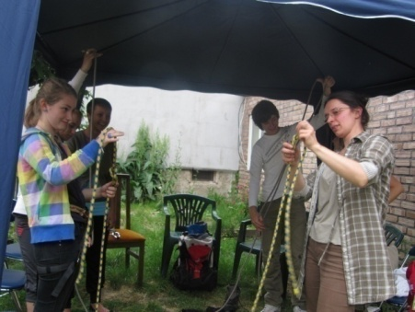
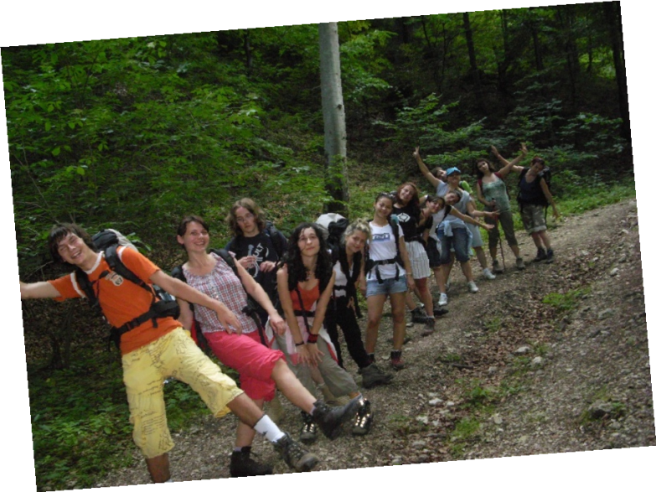
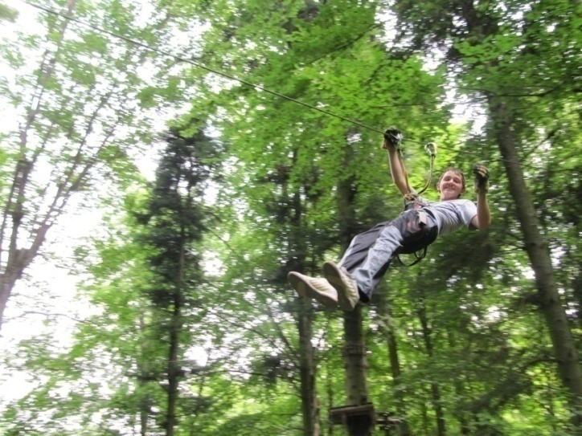
Beneficii
Programul este recunoscut în toată lumea
Adaugă valoare CV-ului tău
Creşte şansele de angajare şi a surselor de venit durabile
Explorează şi perfecţionează abilităţile individuale
Consolidează calitatea de Lider
Creşte participarea în viaţa civică
Oferă oportunităţi multiple
Îmbunătăţeşte condiţia fizică şi sănătatea
Notes:
Toate aceste sectiuni va vor aduce si foarte multe beneficii. Dupa cum vedeti, programul va aduce recunoastere, va ajuta in viata profesionala, dar in acelasi timp va va aduce noi prieteni si distractie, pe langa cele scrise mai sus.

Slide 21


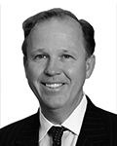
“Angajam persoane din diferite tari si suntem mandri de diversitatea fortei de munca. De fiecare data cand vad programul The Duke of Edinburgh's International Award pe CV-ul unei persoane, stiu ca voi avea ceva foarte interesant de vorbit cu ea la interviu.
A fi finalizator al Award-ului arata ca persoana tanara si-a dezvoltat gama de competente, comportamente si atitudini pe care le cautam la incepatorii nostri.”
Michael Smith, Partner, Baker & McKenzie (Global law firm)

Slide 22
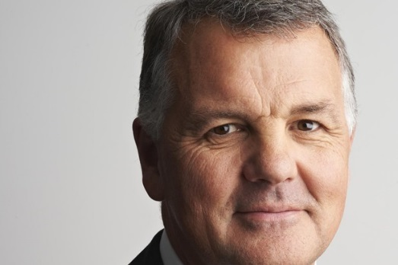
“The Duke of Edinburgh's International Award este singura marca globala de recunoastere pe care o cunosc in activitatea extracurriculara.
Ca angajator vreau sa vad ca oamenii care vin catre noi pentru un loc de munca au mai mult de oferit decat calificarile academice.
Programul The Duke of Edinburgh's International Award este unul dintre cele mai importante lucruri cautate in momentul in care dezbatem oportunitatea de angajare a unei persoane tinere in compania noastra.”
Phil Smith, CEO, Cisco UK & Ireland (Communications network)

Slide 23
“Dorim ca ULBS să fie un motor de progres în toate domeniile, de aceea am decis să deschidem porțile unui nou proiect, care vă oferă dumneavoastră, tinerilor, posibilitatea de urca foarte sus, pentru a vedea viitorul dumneavoastră mult mai bun decât prezentul. Este un program pentru educația non-formală, vă va da încredere şi siguranță. Acest program vă oferă şansa de a accede la o universitatea prestigioasă sau la un job foarte bun. După cum spunea şi marele Constantin Brâncuşi, trebuie să încercăm necontenit să urcăm foarte sus, pentru a putea vedea foarte departe”
Ioan Bondrea, Rector Universitatea “Lucian Blaga” Sibiu

Slide 24
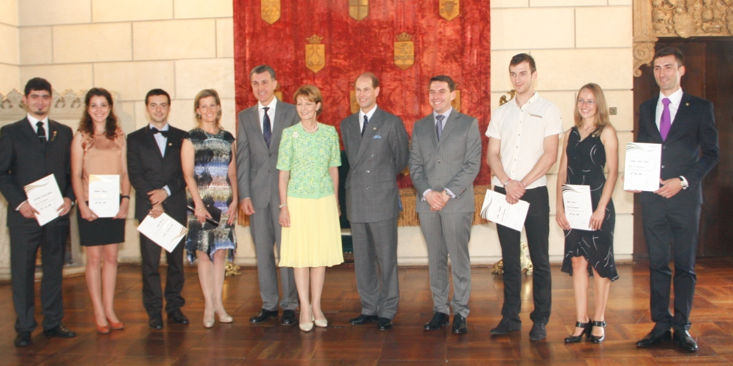
RECUNOAŞTERE
Ceremonie de Aur
Alteţele Sale Regale Principesa Margareta, Principele Radu şi Principele Nicolae, Prinţul Edward al Marii Britanii şi Contesa de Wessex recunosc meritele tinerilor finalizatori ai nivelului de Aur
26 Iunie 2013, Palatul Elisabeta, Bucureşti
Notes:
Si asa cum am mai spus, programul Award se bucura de recunoastere. Ceremoniile de Bronz si Argint se organizeaza de fiecare Unitate Award sau Unitati Award, in comunitate.
Ceremoniile de Aur se organizeaza la nivel national pentru toti cei care au finalizat acest nivel, la Palatul Elisabeta din Bucuresti, in prezenta ASR Principesa Mostenitoare Margareta a Romaniei, asa cum s-a intamplat si in 2013.

Slide 25
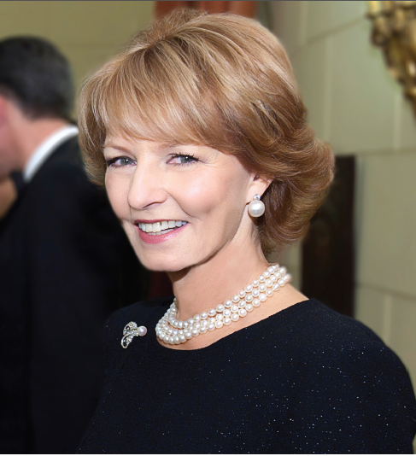
“Tinerii din România, poate mai mult decât cei din alte ţări europene, au nevoie de ajutor să progreseze şi să găsească un viitor mai bun. Cu atâtea vieţi aruncate în deznădejde de greutăţile economice şi cu atâţia alţii dezorientaţi din cauza lipsei de încurajare şi încredere, fiecare oportunitate de a reuşi şi de a fi recunoscut este una care ar putea să le schimbe viaţa.
Sunt foarte fericită să fiu Patronul programului The Duke of Edinburgh’s International Award în România. Sper ca, prin acest sprijin simbolic, să vă îndepliniţi misiunea de a oferi demnitate, încredere şi speranţă miilor de copii şi tineri din România. În această misiune, atât Familia Regală cât şi eu însămi, vom fi partenerii voştri implicaţi.
Ceea ce faceţi este mai mult decât un ajutor de a construi vieţi – este un ajutor de a construi şi întări noile generaţii de care România are nevoie pentru propriul ei viitor.”
Alteţa Sa Regală, Principesa Moştenitoare Margareta
a României
Notes:
Iar acestea sunt cuvintele patronului spiritual al Award-ului in Romania, cuvinte care inspira si incurajeaza tinerii sa parcurga aceasta etapa putin dificila din viata lor, adolescenta, facand parte din Award.

Slide 26




Accesaţi
www.dofe.ro
Notes:
Iar pentru a ramane la curent cu toate noutaile si marturiile tinerilor participanti Award, nu uitati sa accesati dofe.ro si pagina noastra de facebook.

